Slide 1
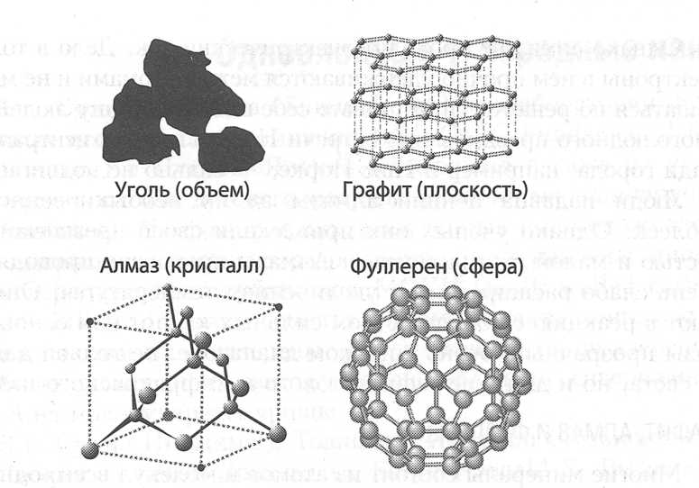
15 лекция. Фуллерены, углеродные нанотрубки. Углеродные наносистемы. Физико-химические свойства, возможность использования материалов на их основе
1985 г. Роберт Ф. Керл, Гарольд У. Крото, Ричард Э. Смолли

Slide 2
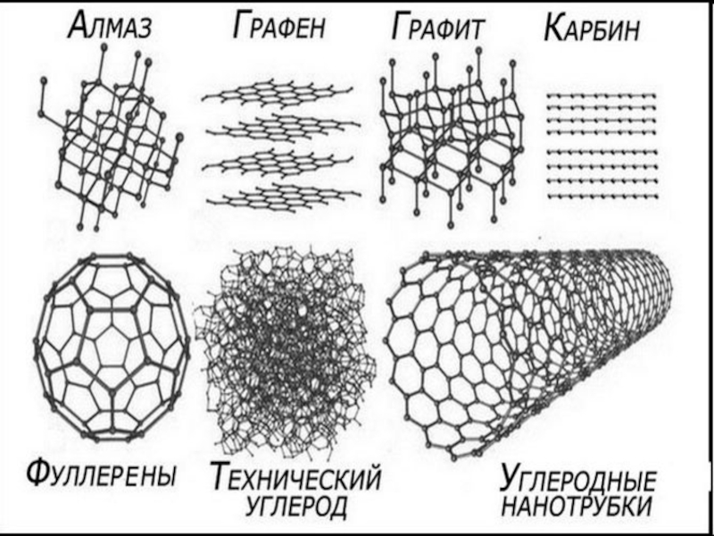

Slide 3
Углеродные нанотрубки
Углеродные нанотрубки представляют собой цилиндрические структуры диаметром от одного до нескольких десятков нанометров (нанометры - одна миллиардная часть метра (10⁻⁹ м) и длиной несколько сотен микрон (10⁻⁶) м, оканчивающиеся полусферой)). Первые нанотрубки были изготовлены путем напыления графита в электрической дуге. Они были не более нескольких нанометров в диаметре и нескольких микрон в длину.

Slide 4
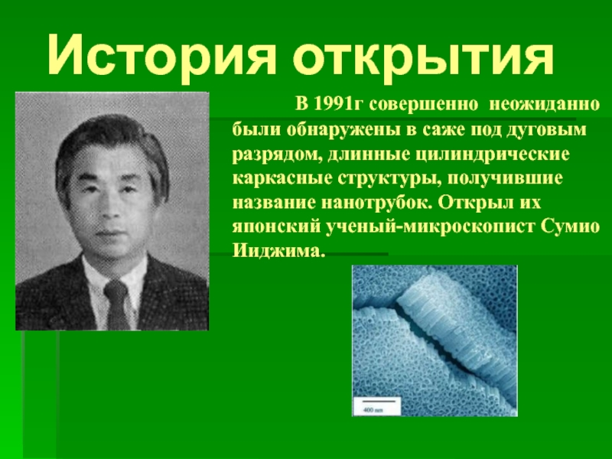

Slide 5
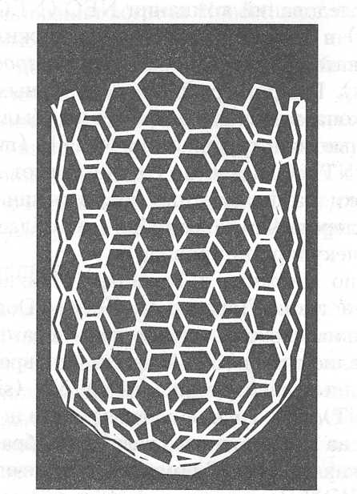
В 1990-х - С₇₀, С₈₂, С₉₆.1991 - 1993 Sumio Image, Тошинари Ичихаси, Дональд С. Бетун (многослойные углеродные нанотрубки MWNT, SWNT - однослойные углеродные нанотрубки).Углеродные нанотрубки состоят из 10³-10⁶ атомов в зависимости от их длины.
Применение:
Очень прочные стержни или нити.
Е = 1-5 ТПа. (1012 Па).
Производство специальных тканей.
Посадка на острие зонда для сканирующего электронного, атомно-силового микроскопов. Полупроводниковые гетероструктуры в электронике.
Сорбенты водорода и металлов.
Производство высокопрочных материалов (бетон-полимеры)

Slide 6
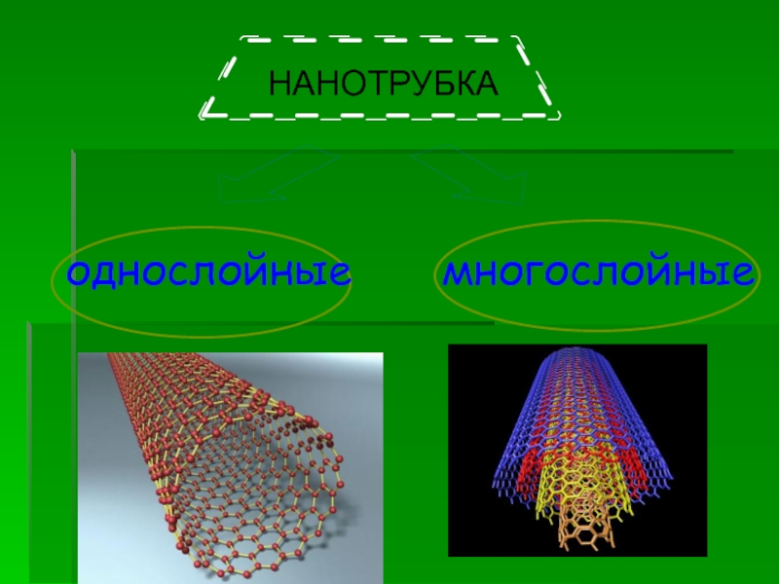

Slide 7
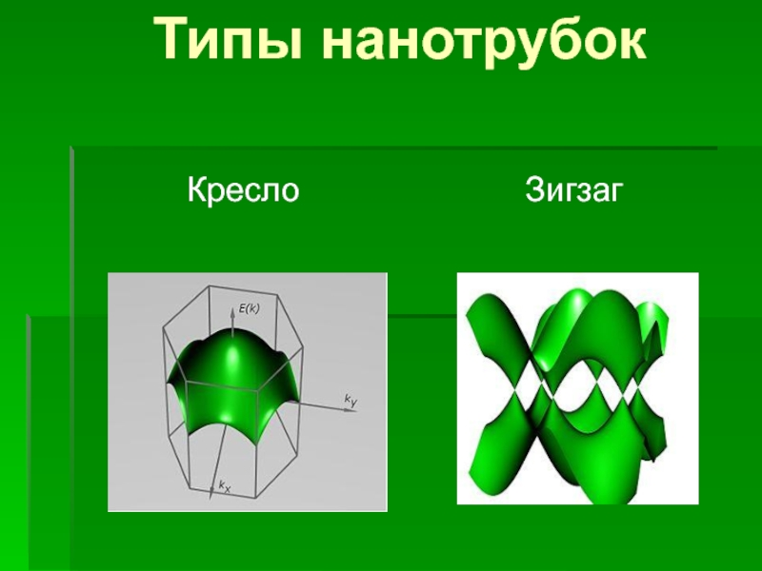

Slide 8
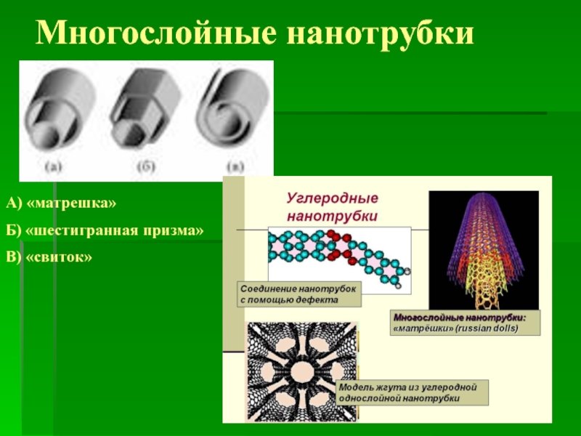

Slide 9
Свойства
Высокая прочность на растяжение и изгиб. Они не рвутся и не ломаются, возвращаются в исходное состояние. «Нить» толщиной с человеческий волос может выдержать груз в сотни килограммов, можно получить жгуты и нити в 10-12 раз прочнее стали и в 6 раз легче. Нить диаметром 1 мм выдерживает нагрузку в 20 тонн, что в сотни миллиардов раз превышает ее собственный вес, также нити обладают капиллярными свойствами. Они поглощают жидкости и могут использоваться в качестве микроскопических емкостей для транспортировки веществ, могут быть как проводниками, так и полупроводниками. Их электропроводность выше, чем у всех известных проводников. Они также обладают отличной теплопроводностью, химически устойчивы, механически (в 1000 раз прочнее стали) и, что самое удивительное, являются полупроводниками при скручивании и изгибе. Это могут быть металлы или полупроводники. Металлопроводящие нанотрубки могут выдерживать плотность тока в 10²-10³ раз выше, чем обычные металлы.

Slide 10
Применение
В настоящее время:
В полевых транзисторах (радио).
Плоские телевизионные кинескопы.
Плоские компьютерные дисплеи.
Сканер как игла для туннельного микроскопа
В будущем:
Их можно использовать в лечебных целях для создания искусственных мышц.
Нанотрубки, содержащие лекарство, могут высвобождать свое содержимое в определенной дозе в определенном месте (источнике заболевания).
Создание микроскопических весов для измерения атомов и молекул.

Slide 11
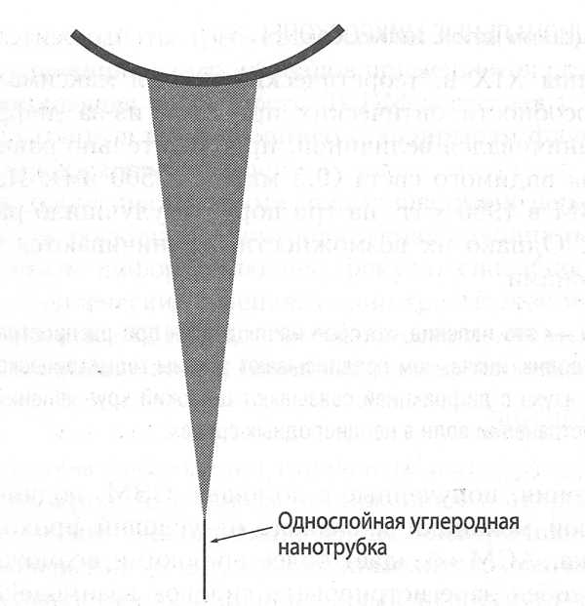
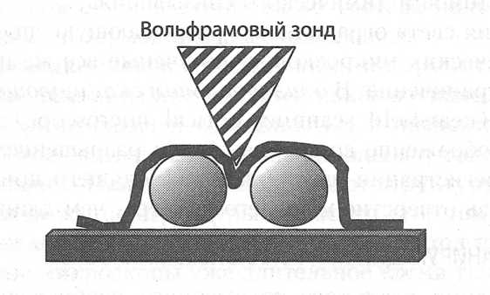
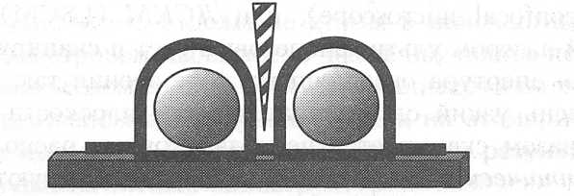
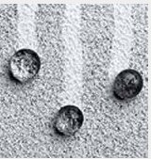
Көміртекті нанотүтіктің негізінде жасалған зонд

Slide 12
Modified silica with cationic surfactant
ethanol/chloroform

Slide 13
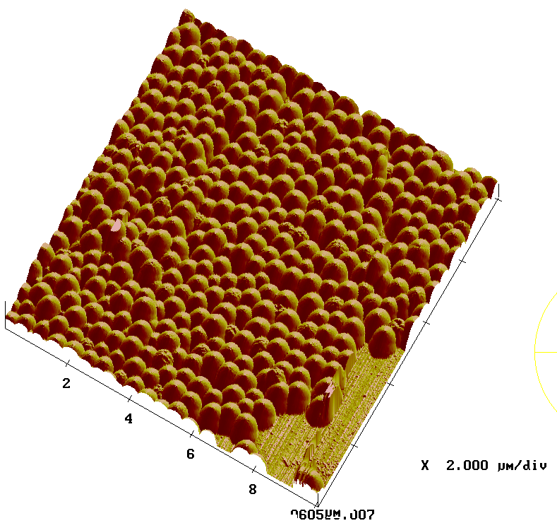

Slide 14
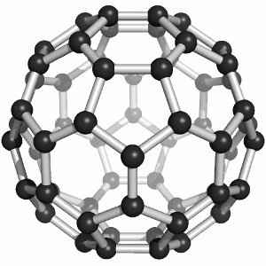
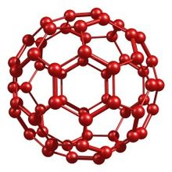
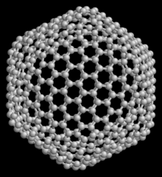
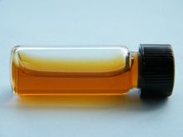
Фуллерен С60
Фуллерен C₅₄₀
водный раствор C₆₀HyFn

Slide 15
Фуллерены
Молекулы фуллеренов С₆₀ и С₇₀ впервые были разработаны Крото, Смолли, Керлом и другими.
В 1985 году графеновая поверхность была получена на заводе по производству и исследованию углеродистых отложений, образующихся при лазерном облучении. В качестве источника излучения использовали лазерный луч с длительностью импульса 5 нс и высокой энергией несколько МДж (длина волны 532 нм). При давлении в несколько атмосфер поток углеродистых отложений, образовавшихся в результате термического испарения графита в атмосфере гелия, направлялся на масс-спектрометр, где измерялось массовое распределение кластеров.

Slide 16
Фильм ссылка
https://www.youtube.com/watch?v=fWOtsCs0swY

